Slide 1
استراتيجية حل المسألة
التخمين والتحقق

Slide 3
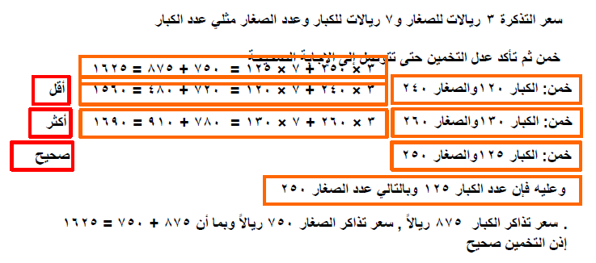
٣ ﺔﻟﺄﺳﻣ

Slide 4
٤ ﺔﻟﺄﺳﻣ

Slide 5
٦ ﺔﻟﺄﺳﻣ
ﻢ
ﻂ
ﻖ

Slide 6
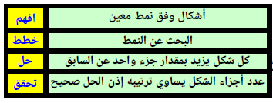
٨ ﺔﻟﺄﺳﻣ

Slide 7
١١ ﺔﻟﺄﺳﻣ
ﻢ
ﻂ
ﻖ

Slide 8
مسألة 9 ، مسألة 10

